Slide 1







PHÒNG GD & ĐT QUẬN LONG BIÊN
TRƯỜNG TIỂU HỌC PHÚC LỢI
CHÀO MỪNG CÁC THẦY, CÔ GIÁO VÀ CÁC EM
ĐẾN VỚI TIẾT HỌC
TIẾNG VIỆT
TUẦN: 21
Bài: Làm anh

Slide 2








1
Khởi động

Slide 3
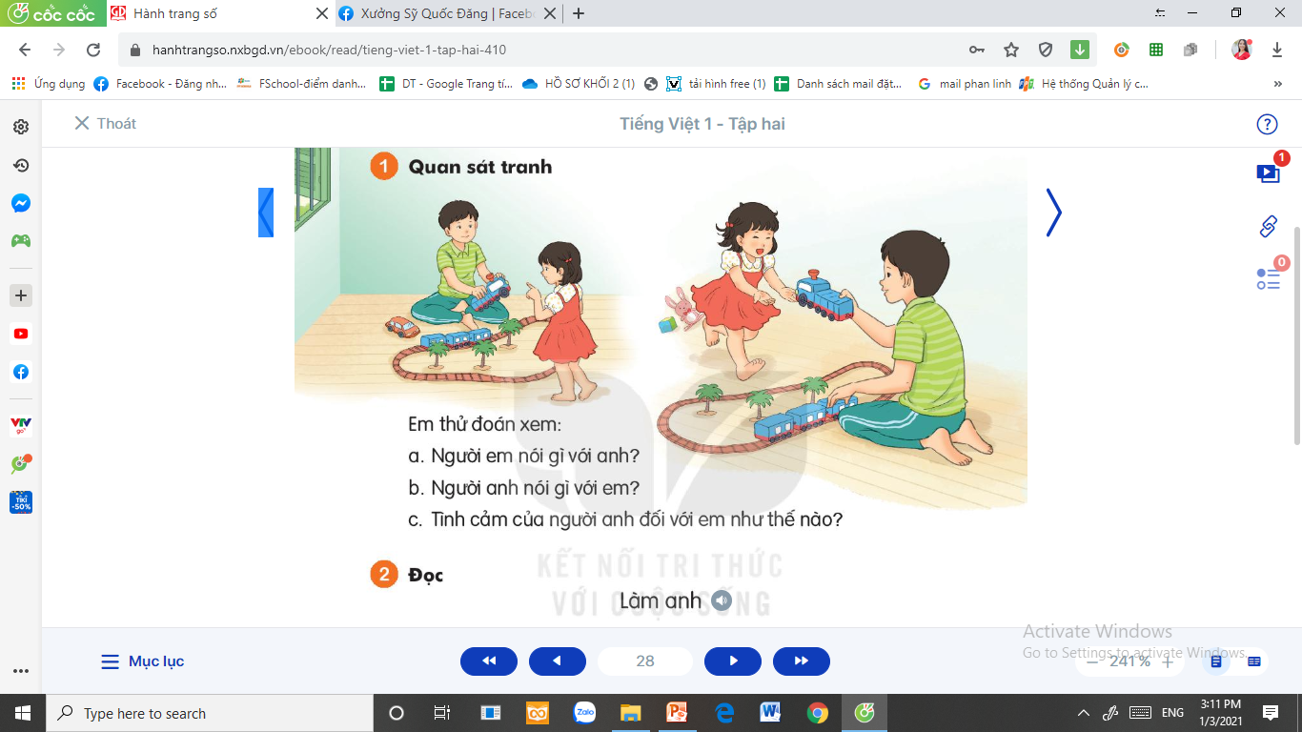
1
Quan sát tranh
Thử đoán xem:
Người em nói gì với anh?
Người anh nói gì với em?
Tình cảm của người anh đối với em như thế nào?

Slide 4
2
Đọc

Slide 5
2
Đọc
Làm anh
(1)
Làm anh khó đấy
Phải đâu chuyện đùa
Với em bé gái
Phải “người lớn” cơ.
Khi em bé khóc
Anh phải dỗ dành
Khi em bé ngã
Anh nâng dịu dàng.
(3)
Mẹ cho quà bánh
Chia em phần hơn
Có đồ chơi đẹp
Cũng nhường em luôn.
Làm anh thật khó
Nhưng mà thật vui
Ai yêu em bé
Thì làm được thôi.
(Phan Thị Thanh Nhàn)
(2)
(4)

Slide 6
2
Đọc
Làm anh
Làm anh khó đấy
Phải đâu chuyện đùa
Với em bé gái
Phải “người lớn” cơ.
Khi em bé khóc
Anh phải dỗ dành
Khi em bé ngã
Anh nâng dịu dàng.
(3)
Mẹ cho quà bánh
Chia em phần hơn
Có đồ chơi đẹp
Cũng nhường em luôn.
Làm anh thật khó
Nhưng mà thật vui
Ai yêu em bé
Thì làm được thôi.
(Phan Thị Thanh Nhàn)
(1)
3
1
(2)
(4)
2
4

Slide 7

dỗ dành: tìm cách nói chuyện để em bé không khóc.
(nâng)dịu dàng: đỡ em bé dậy mà không làm em bé bị đau.

Slide 8
2
Đọc
Làm anh
Làm anh khó đấy
Phải đâu chuyện đùa
Với em bé gái
Phải “người lớn” cơ.
Khi em bé khóc
Anh phải dỗ dành
Khi em bé ngã
Anh nâng dịu dàng.
(3)
Mẹ cho quà bánh
Chia em phần hơn
Có đồ chơi đẹp
Cũng nhường em luôn.
Làm anh thật khó
Nhưng mà thật vui
Ai yêu em bé
Thì làm được thôi.
(Phan Thị Thanh Nhàn)
(1)
3
1
(2)
(4)
2
4

Slide 9
3
Tìm tiếng

Slide 10
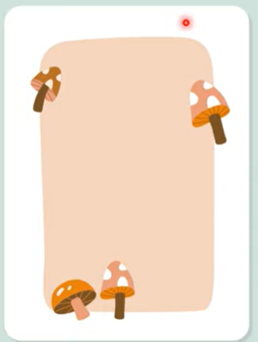


3
Tìm tiếng cùng vần với mỗi tiếng bánh, đẹp, vui
bánh
đẹp
vui
anh
dép
núi
anh
hẹp
mùi
canh
lạnh
ép
củi

Slide 11

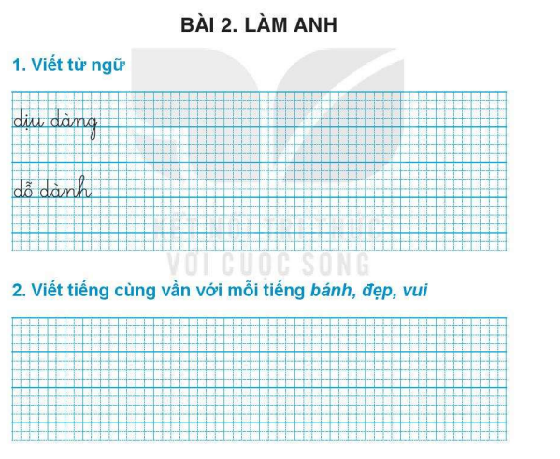
Viết vở tập viết

Slide 12
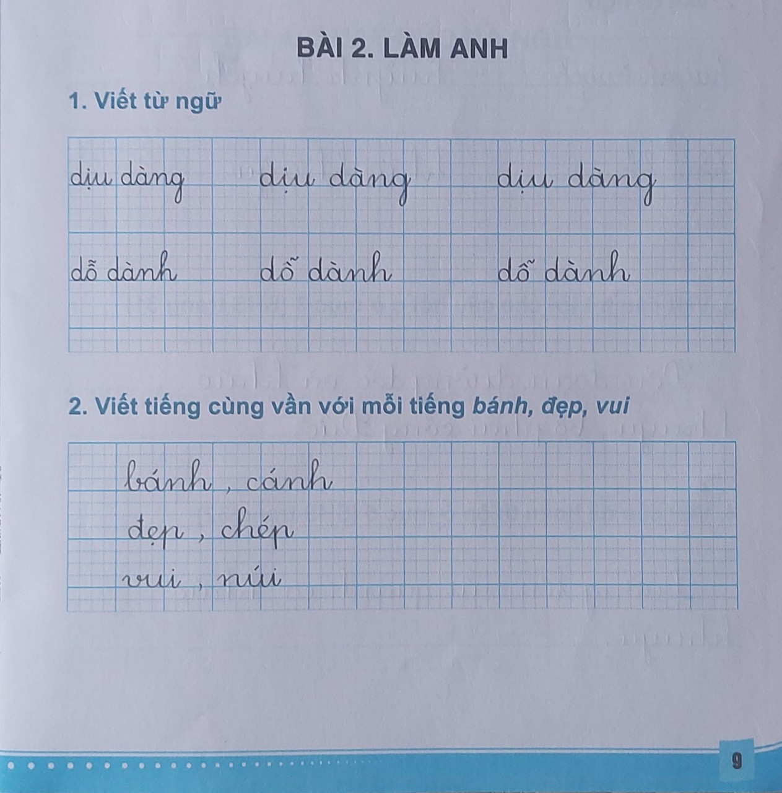


Slide 13
4
Trả lời
câu hỏi

Slide 14
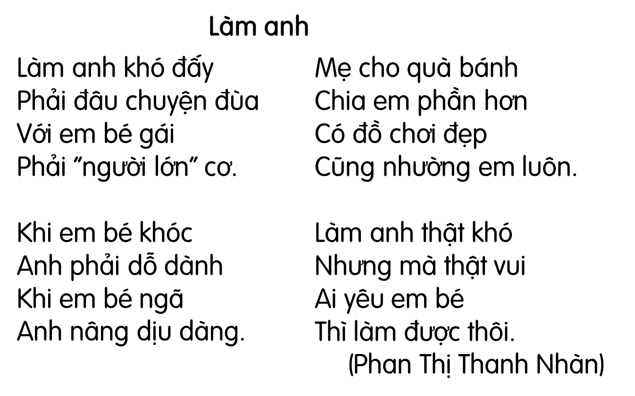
c. Em thích làm anh hay làm em? Vì sao?
b. Theo em, làm anh dễ hay khó?
a. Làm anh thì cần làm những gì cho em?

Slide 15
5
Học thuộc lòng

Slide 16

5
Học thuộc lòng hai khổ thơ cuối
Mẹ cho quà bánh
Chia em phần hơn
Có đồ chơi đẹp
Cũng nhường em luôn.
Làm anh thật khó
Nhưng mà thật vui
Ai yêu em bé
Thì làm được thôi.

Slide 17

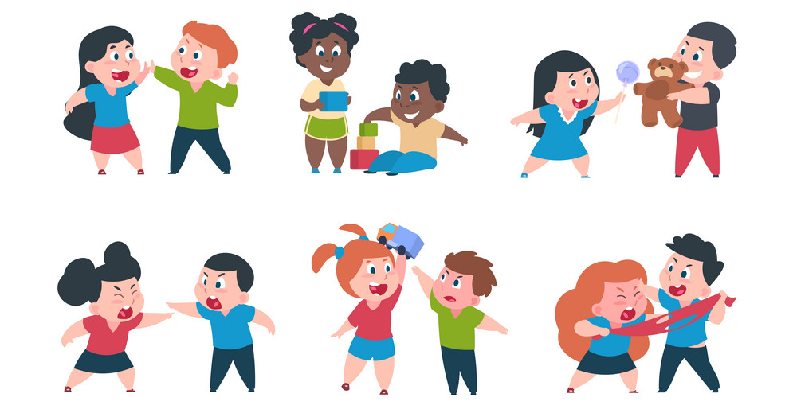
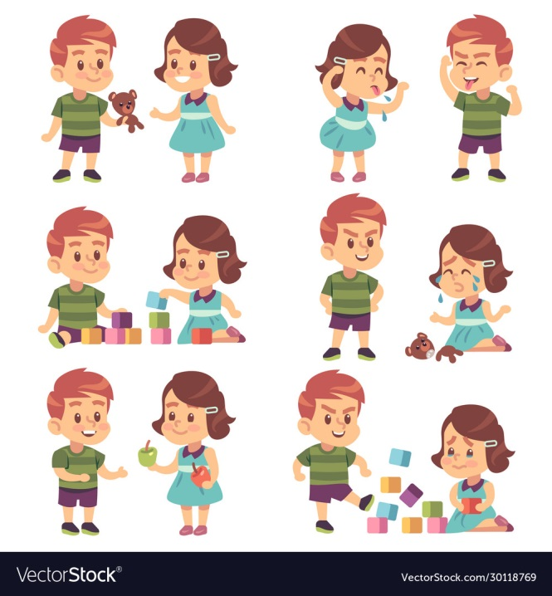
6
Kể về anh, chị hoặc em của em

Slide 18
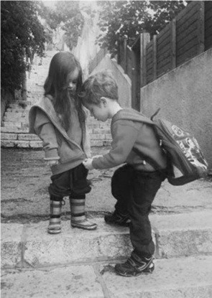


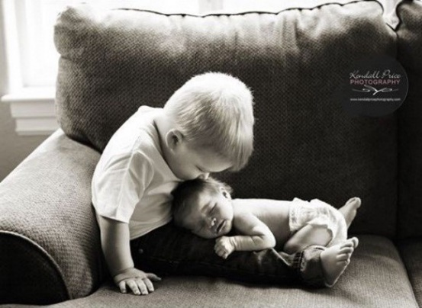
6
Kể về anh, chị hoặc em của em

Slide 19


Slide 20



